Slide 1


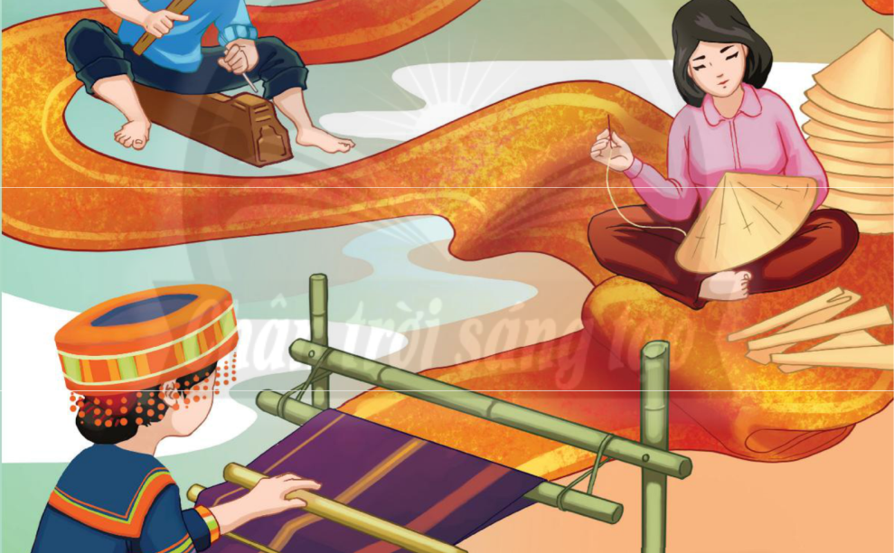
CHỦ ĐỀ 7:
TÌM HIỂU NGHỀ TRUYỀN THỐNG Ở VIỆT NAM

Slide 2

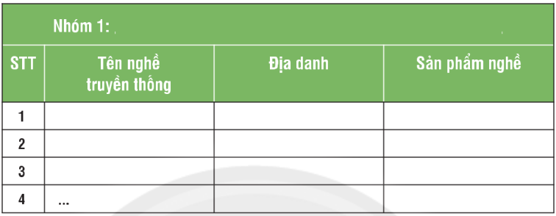
CHỦ ĐỀ 7: TÌM HIỂU NGHỀ TRUYỀN THỐNG Ở VIỆT NAM
1
Kể tên nghề truyền thống ở Việt Nam và sản phẩm tiêu biểu
TRÒ CHƠI: DU LỊCH LÀNG NGHỀ QUA TRANH
Chia lớp thành 2 đội chơi. Xem các hình ảnh liên quan đến nghề trên màn hình. Các đội nhanh chóng ghi các thông tin liên quan đến ảnh vào phiếu của nhóm mình. Trong thời gian 3 phút, đội nào viết nhiều hơn, đội đó chiến thắng.

Slide 3
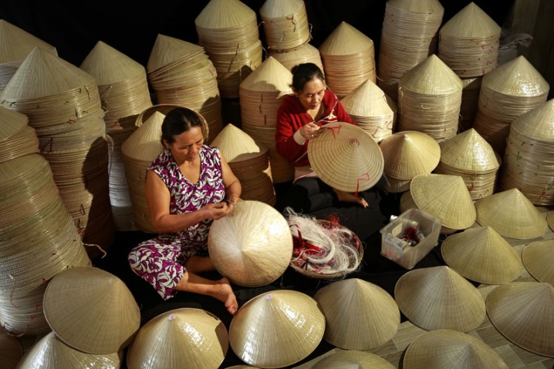
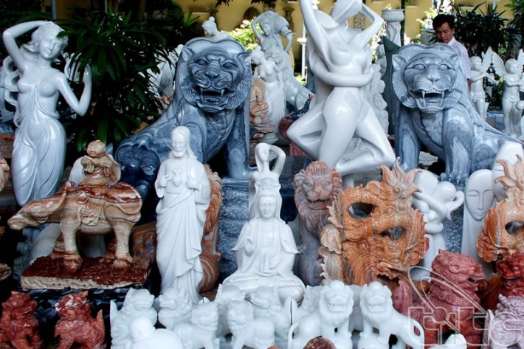
CHỦ ĐỀ 7: TÌM HIỂU NGHỀ TRUYỀN THỐNG Ở VIỆT NAM
1
Kể tên nghề truyền thống ở Việt Nam và sản phẩm tiêu biểu
Làng nghề truyền thống làm nón lá Huế tại Tây Hồ, Phú Vang, Thừa Thiên Huế
Làng đá mỹ nghệ Non Nước
tại Hòa Hải, Ngũ Hành Sơn, Đà Nẵng

Slide 4
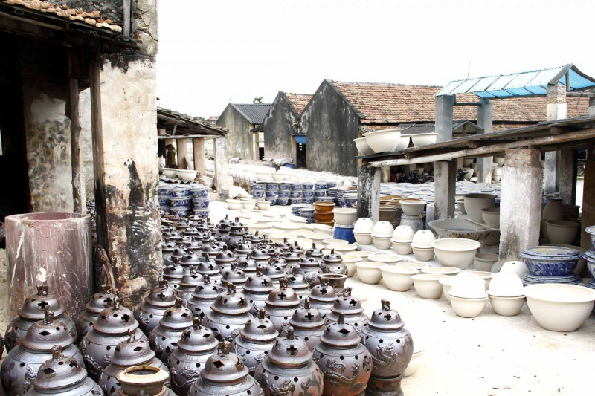
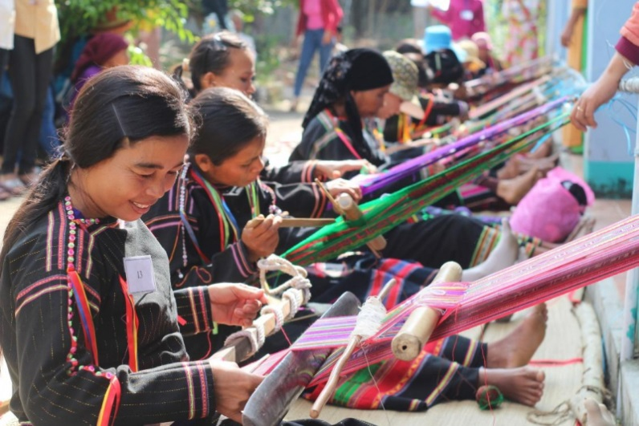
CHỦ ĐỀ 7: TÌM HIỂU NGHỀ TRUYỀN THỐNG Ở VIỆT NAM
1
Kể tên nghề truyền thống ở Việt Nam và sản phẩm tiêu biểu
Làng gốm Bát Tràng
tại Bát Tràng, Gia Lâm, Hà Nội
Làng dệt thổ cẩm Châu Giang
tại An Giang

Slide 5
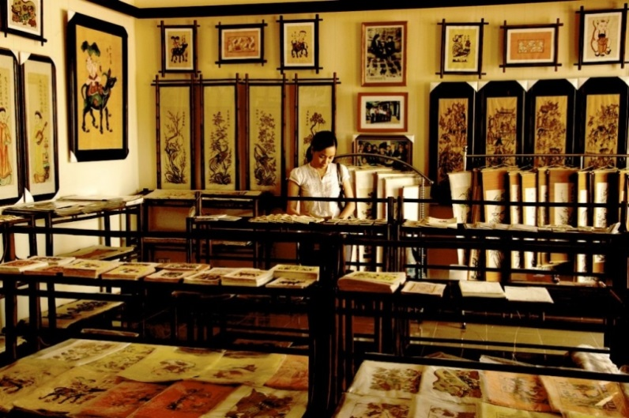
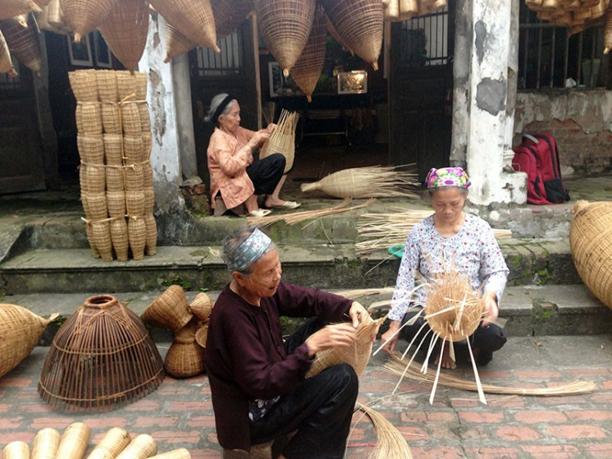
CHỦ ĐỀ 7: TÌM HIỂU NGHỀ TRUYỀN THỐNG Ở VIỆT NAM
1
Kể tên nghề truyền thống ở Việt Nam và sản phẩm tiêu biểu
Làng tranh dân gian Đông Hồ
tại Song Hồ, Thuận Thành, Bắc Ninh
Làng nghề Đan Đó
tại Thủ Sỹ, Tiên Lữ, Hưng Yên

Slide 6
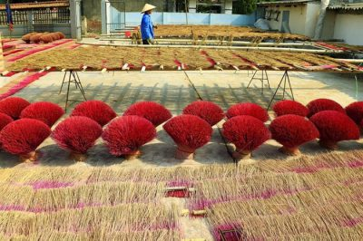
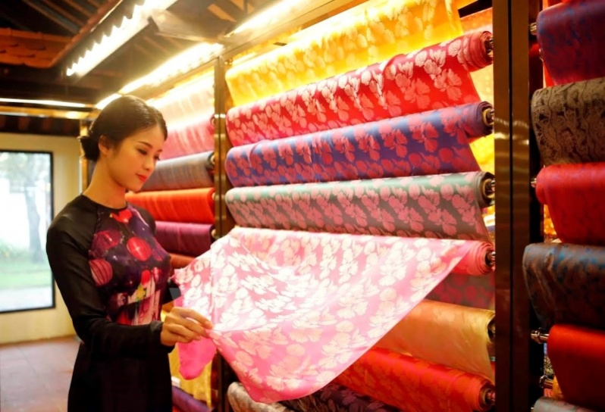
CHỦ ĐỀ 7: TÌM HIỂU NGHỀ TRUYỀN THỐNG Ở VIỆT NAM
1
Kể tên nghề truyền thống ở Việt Nam và sản phẩm tiêu biểu
Làng nghề hương xạ Cao Thôn
tại Bảo Khê, Hưng Yên
Làng lụa Hà Đông
tại Hà Đông, Hà Nội

Slide 7

CHỦ ĐỀ 7: TÌM HIỂU NGHỀ TRUYỀN THỐNG Ở VIỆT NAM
1
Kể tên nghề truyền thống ở Việt Nam và sản phẩm tiêu biểu
Kể thêm các nghề truyền thống khác mà các em biết?

Slide 8
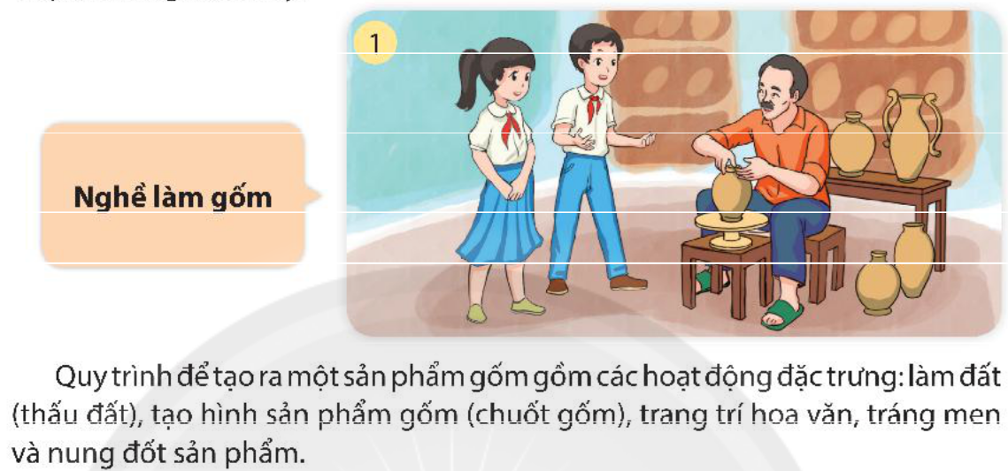
CHỦ ĐỀ 7: TÌM HIỂU NGHỀ TRUYỀN THỐNG Ở VIỆT NAM
Hoạt động đặc trưng và lưu ý an toàn khi làm nghề truyền thống
2
Em hãy mô tả các hoạt động của nghề làm gốm?

Slide 9
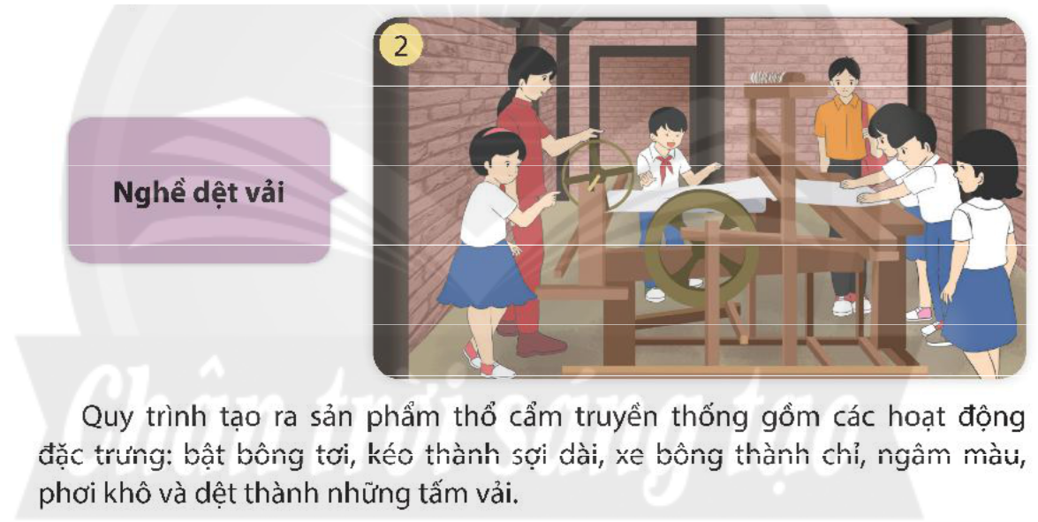
CHỦ ĐỀ 7: TÌM HIỂU NGHỀ TRUYỀN THỐNG Ở VIỆT NAM
Hoạt động đặc trưng và lưu ý an toàn khi làm nghề truyền thống
2
Em hãy mô tả các hoạt động của nghề dệt vải?

Slide 10
CHỦ ĐỀ 7: TÌM HIỂU NGHỀ TRUYỀN THỐNG Ở VIỆT NAM
Hoạt động đặc trưng và lưu ý an toàn khi làm nghề truyền thống
2
Trưng bày các hình ảnh hoạt động đặc trưng của 5 – 6 nghề truyền thống mà các em đã sưu tầm.
Ví dụ: nghệ lụa, sơn mài, gốm, dệt chiếu, trồng và chế biến chè, đóng ghe xuồng... để tham gia triển lãm.
Trưng bày các sản phẩm, với tiêu chí:
- Hình thức trình bày: phong phú, tự nhiên, sáng tạo (theo nhóm nghề, có thể theo vùng miền).
- Nội dung: mô tả đúng hoạt động đặc trưng phù hợp với nghề truyền thống.

Slide 11
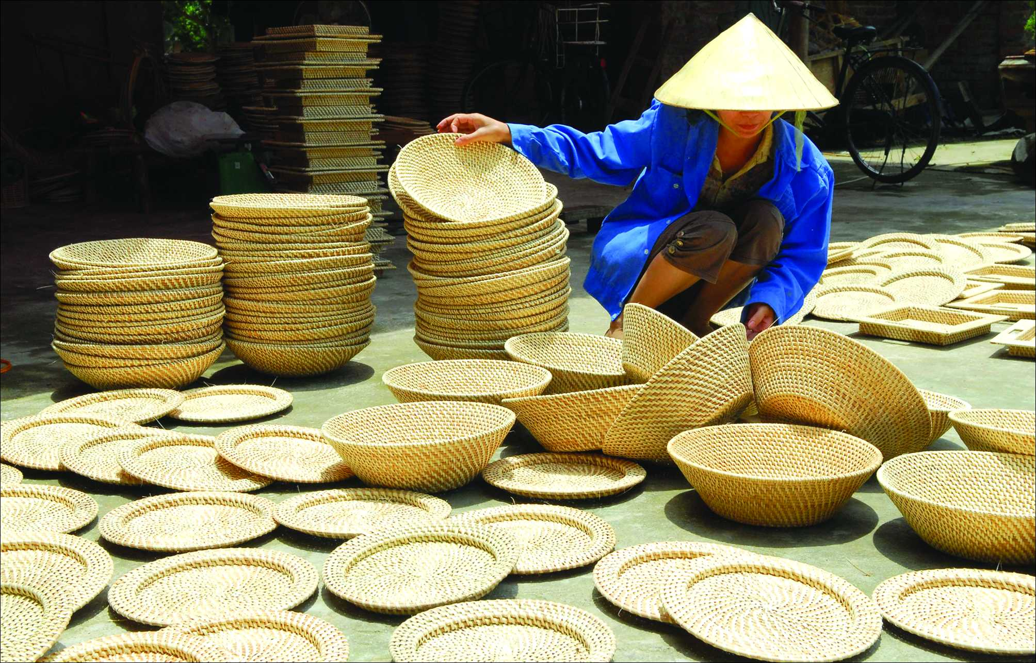
CHỦ ĐỀ 7: TÌM HIỂU NGHỀ TRUYỀN THỐNG Ở VIỆT NAM
Hoạt động đặc trưng và lưu ý an toàn khi làm nghề truyền thống
2
Em quan sát tranh và dự đoán xem nghề gì? Dụng cụ cần thiết khi làm nghề đó?

Slide 12
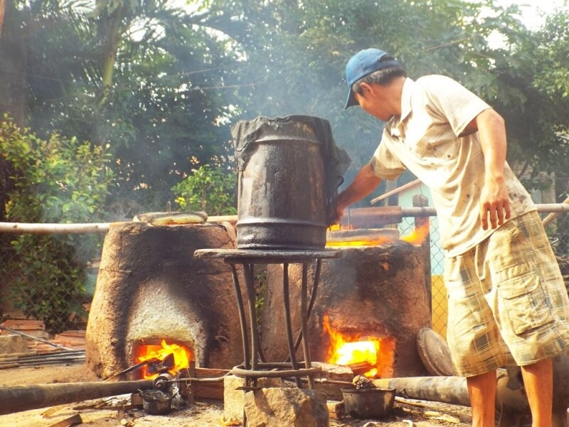
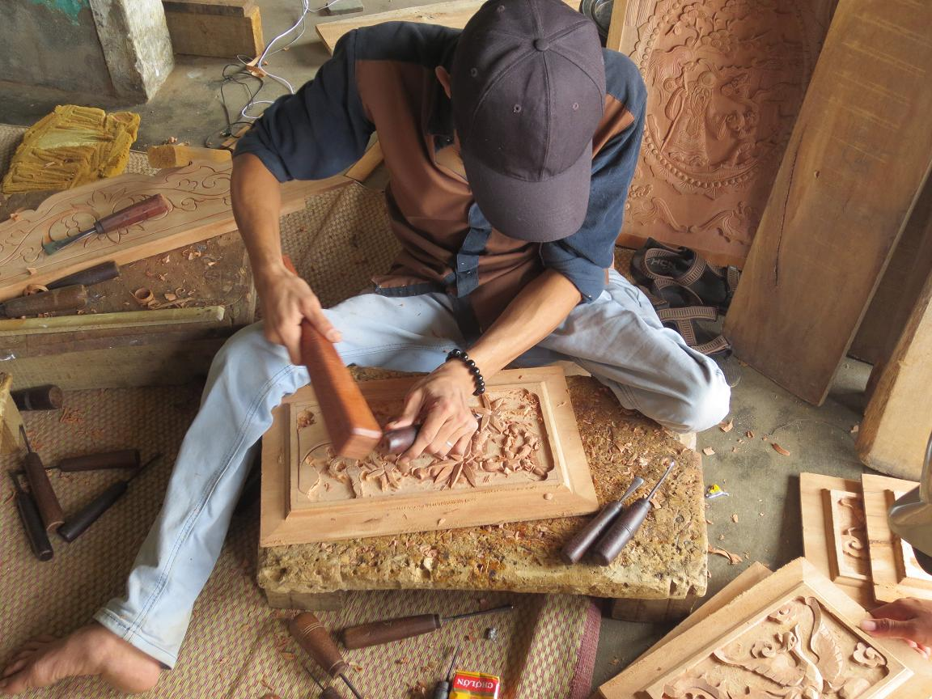
CHỦ ĐỀ 7: TÌM HIỂU NGHỀ TRUYỀN THỐNG Ở VIỆT NAM
Hoạt động đặc trưng và lưu ý an toàn khi làm nghề truyền thống
2

Slide 13
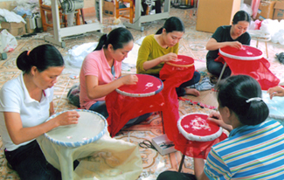
CHỦ ĐỀ 7: TÌM HIỂU NGHỀ TRUYỀN THỐNG Ở VIỆT NAM
Hoạt động đặc trưng và lưu ý an toàn khi làm nghề truyền thống
2
- Nghề đúc đồng cần dụng cụ: kẹp, gắp, khuôn đúc,...
- Nghề mộc cần dụng cụ: bào, đục,...
- Nghề thêu cần dụng cụ: kim thuê,...

Slide 14
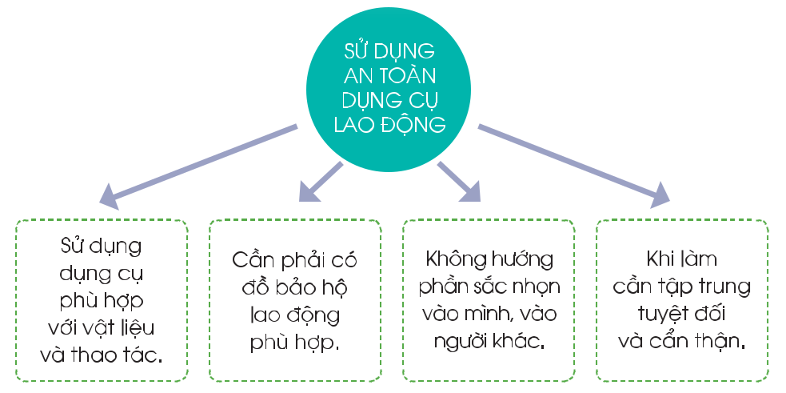
CHỦ ĐỀ 7: TÌM HIỂU NGHỀ TRUYỀN THỐNG Ở VIỆT NAM
Hoạt động đặc trưng và lưu ý an toàn khi làm nghề truyền thống
2
Em hãy cho biết sử dụng dụng cụ lao động như thế nào là an toàn?

Slide 15
CHỦ ĐỀ 7: TÌM HIỂU NGHỀ TRUYỀN THỐNG Ở VIỆT NAM
Hoạt động đặc trưng và lưu ý an toàn khi làm nghề truyền thống
2
Sử dụng an toàn dụng cụ lao động:
- Sử dụng dụng cụ phù hợp với vật liệu và thao tác.
- Cần phải có đồ bảo hộ lao động phù hợp.
- Không hướng phần sắc nhọn vào mình, vào người khác.
- Khi làm cần tuyệt đối cẩn thận.

Slide 16
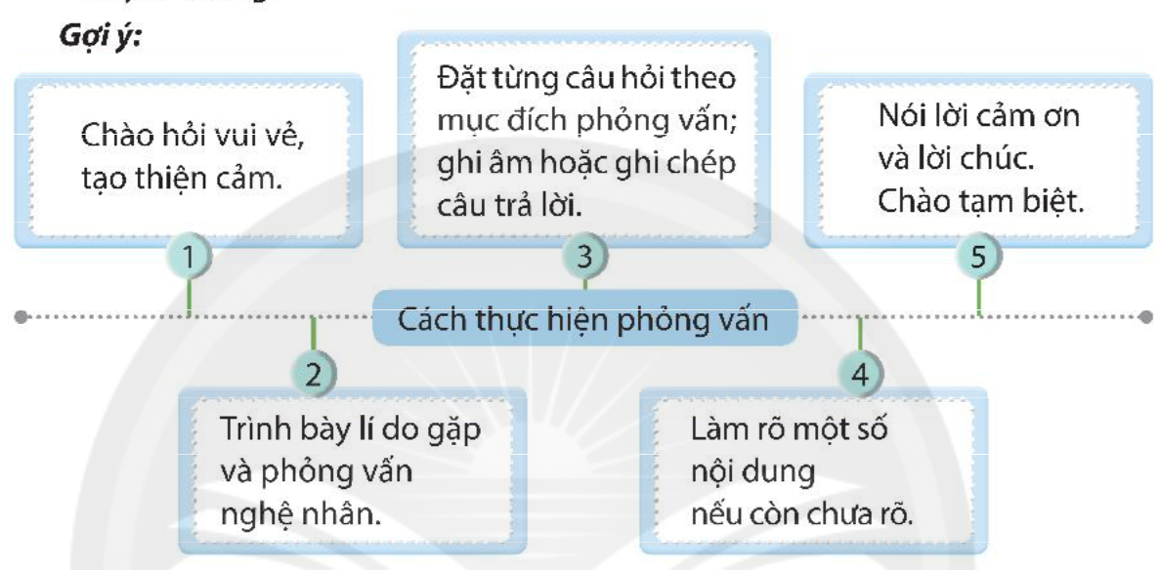
CHỦ ĐỀ 7: TÌM HIỂU NGHỀ TRUYỀN THỐNG Ở VIỆT NAM
3
Phỏng vấn nghệ nhân

Slide 17
CHỦ ĐỀ 7: TÌM HIỂU NGHỀ TRUYỀN THỐNG Ở VIỆT NAM
3
Phỏng vấn nghệ nhân
Thảo luận theo 3 nội dung ở ý 1, nhiệm vụ 3, trang 61 SGK:
• Tình cảm của nghệ nhân đối với nghề.
• Yêu cầu về phẩm chất và năng lực đối với nghề.
• Những việc làm HS cần rèn luyện để tiếp nối cha ông giữ gìn nghề truyền thống.

Slide 18
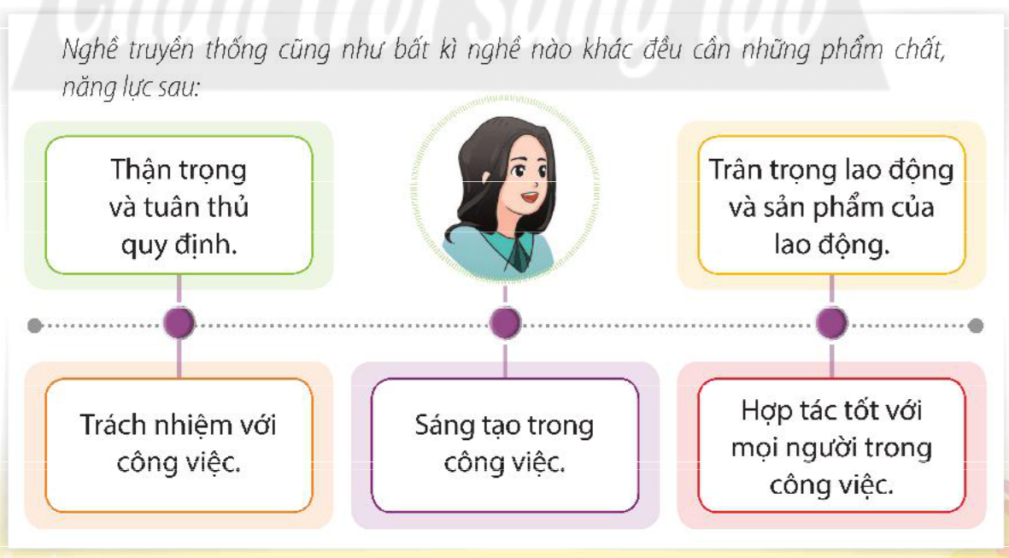
CHỦ ĐỀ 7: TÌM HIỂU NGHỀ TRUYỀN THỐNG Ở VIỆT NAM
4
Rèn luyện những phẩm chất và năng lực của người làm nghề tt
THẢO LUẬN
Thảo luận theo nhóm (4 HS) trong khoảng thời gian 5 phút, chia sẻ ý kiến của nhóm đối với quan điểm của bạn K, giải thích vì sao những phẩm chất, năng lực bạn K. đưa ra lại cần thiết với người làm nghề truyền thống nói riêng và người lao động nói chung.

Slide 19
CHỦ ĐỀ 7: TÌM HIỂU NGHỀ TRUYỀN THỐNG Ở VIỆT NAM
4
Rèn luyện những phẩm chất và năng lực của người làm nghề tt
- Tuân thủ những quy định về thời gian, không vội vàng, vì vội vàng rất dề vi phạm an toàn lao động.
- Sắp xếp ngăn nắp, trật tự đổ dùng, dụng cụ tại chồ làm việc.
- Tuân thú việc sử dụng công cụ an toàn (miêt giây không khéo léo và cấn thận cũng sẽ gây đứt tay).
Kết luận:
- Kĩ năng cần có của người làm nghề truyền thống: khéo léo, cấn thận, sáng tạo, lắng nghe, hợp tác,...
- Phẩm chất cần có của người làm nghề truyền thống: kiên trì, chăm chỉ, trách nhiệm, kỉ huật,...

Slide 20

CHỦ ĐỀ 7: TÌM HIỂU NGHỀ TRUYỀN THỐNG Ở VIỆT NAM
4
Rèn luyện những phẩm chất và năng lực của người làm nghề tt
THỰC HÀNH
Mỗi nhóm khoảng 4 – 5 HS thực hiện công việc: gấp con hạc giấy (hoặc bất cứ con gì mà HS thích) với các tiêu chí sau: hạc được gấp cẩn thận, sắc nét; có trang trí màu sắc cho hạc; số lượng hạc gấp được; đảm bảo an toàn trong quá trình làm việc.

Slide 21
CHỦ ĐỀ 7: TÌM HIỂU NGHỀ TRUYỀN THỐNG Ở VIỆT NAM
4
Rèn luyện những phẩm chất và năng lực của người làm nghề tt
• Công việc được phân công trong nhóm có hợp lí không? Mọi người có tuân thủ phân công của nhóm không? Các bạn có hợp tác tốt không?
• Sản phẩm của nhóm có đẹp và sắc nét không? Bao nhiêu con hạc đã được gấp?

Slide 22
CHỦ ĐỀ 7: TÌM HIỂU NGHỀ TRUYỀN THỐNG Ở VIỆT NAM
4
Rèn luyện những phẩm chất và năng lực của người làm nghề tt
Qua hoạt động nhóm gấp hạc giấy, việc tuân thủ kỉ luật lao động để đảm bảo an toàn trong quá trình làm việc được thể hiện như thế nào?
• Tuân thủ những quy định về thời gian, không vội vàng, vì vội vàng rất dễ vi phạm an toàn lao động.
• Sắp xếp ngăn nắp, trật tự đồ dùng, dụng cụ tại chỗ làm việc.
• Tuân thủ việc sử dụng công cụ an toàn (miết giấy không khéo léo, cẩn thận cũng sẽ gây đứt tay).

Slide 23
CHỦ ĐỀ 7: TÌM HIỂU NGHỀ TRUYỀN THỐNG Ở VIỆT NAM
4
Rèn luyện những phẩm chất và năng lực của người làm nghề tt
Để có được kết quả cuối cùng của nhóm, mỗi cá nhân đã thể hiện mình như thế nào? Các em đã rèn luyện được những phẩm chất và năng lực gì thông qua hoạt động này?
• Kĩ năng cần có của người làm nghề truyền thống: khéo léo, cẩn thận, sáng tạo, lắng nghe, hợp tác,...
• Phẩm chất cần có của người làm nghề truyền thống: kiên trì, chăm chỉ, trách nhiệm, kỉ luật,...

Slide 24

CHỦ ĐỀ 7: TÌM HIỂU NGHỀ TRUYỀN THỐNG Ở VIỆT NAM
5
Thực hiện trách nhiệm giữ gìn các nghề truyền thống
Những việc cần làm để giữ gìn nghề truyền thống mà em đã biết?
- Nghề truyền thống là một trong những giá trị văn hoá tốt đẹp cân được gìn giữ, phát huy. Đó là giá trị tỉnh thần của dân tộc, của những “nghệ nhân”.
- Mọi người đều có thể thực hiện một số việc làm góp phân giữ gìn, phát triển nghề truyền thống và văn hoá truyền thống của dân tộc.

Slide 25
CHỦ ĐỀ 7: TÌM HIỂU NGHỀ TRUYỀN THỐNG Ở VIỆT NAM
5
Thực hiện trách nhiệm giữ gìn các nghề truyền thống
TRÒ CHƠI
Trò chơi mang tên “Nếu ... thì ...”. Lớp chia thành 2 đội: đội Nếu và đội Thì. Trò chơi nhằm giúp các em nhận diện được ý nghĩa, tác dụng của những việc làm, hoạt động góp phần giữ gìn các nghề truyền thống.

Slide 26
CHỦ ĐỀ 7: TÌM HIỂU NGHỀ TRUYỀN THỐNG Ở VIỆT NAM
5
Thực hiện trách nhiệm giữ gìn các nghề truyền thống
ĐỘI “NẾU”
Mỗi em ở đội Nếu được phát 1 tờ giấy nhỏ ghi một trong các câu sau đây:
• Trang bị thêm cơ sở vật chất, máy móc hiện đại khi làm nghề truyền thống.
• Cập nhật yếu tố hiện đại, quy trình chuẩn trong đào tạo nguồn nhân lực tham gia lao động các nghề truyền thống.
• Quảng bá du lịch gắn với các làng nghề.
• Giới thiệu sản phẩm truyền thống ra nhiều nước trên thế giới.
• Khuyến khích cộng đồng trong nước sử dụng sản phẩm nghề truyền thống.
• Hướng nghiệp cho HS phổ thông về nghề truyền thống.

Slide 27
CHỦ ĐỀ 7: TÌM HIỂU NGHỀ TRUYỀN THỐNG Ở VIỆT NAM
5
Thực hiện trách nhiệm giữ gìn các nghề truyền thống
ĐỘI “THÌ”
Mỗi em ở đội Thì được phát 1 tờ giấy nhỏ ghi một trong các câu sau đây:
• Định hướng nghề nghiệp cho HS, đồng thời góp phần phân luồng HS cũng như phát triển nghề truyền thống.
• Giúp hồi sinh cho các làng nghề truyền thống, tạo ra những thay đổi, thích ứng phù hợp nhằm đáp ứng được đòi hỏi của thị trường trong nước và quốc tế.
• Đảm bảo thu nhập, tương lai cho người lao động và làng nghề.
• Tạo cơ hội cho các làng nghề sản xuất đồ thủ công, mỹ nghệ, đồ dùng trang trí, gia dụng đáp ứng nhu cầu của xã hội, trang trí, làm đẹp.
• Tăng khả năng đáp ứng nhu cầu của thị trường lao động.
• Nâng cao chất lượng sản phẩm đáp ứng yêu cầu của xã hội cho các làng nghề.

Slide 28
CHỦ ĐỀ 7: TÌM HIỂU NGHỀ TRUYỀN THỐNG Ở VIỆT NAM
5
Thực hiện trách nhiệm giữ gìn các nghề truyền thống
Khi chơi, mỗi HS nhóm Nếu đọc 1 câu mình được cầm, HS nhóm Thì phải nhanh chóng suy nghĩ xem câu “Thì” của mình có ghép được với bạn không, nếu được thì nhanh chóng chạy về phía “Nếu” để tạo thành 1 cặp. Cả 2 đọc lại câu hoàn chỉnh trước lớp.

Slide 29
CHỦ ĐỀ 7: TÌM HIỂU NGHỀ TRUYỀN THỐNG Ở VIỆT NAM
5
Thực hiện trách nhiệm giữ gìn các nghề truyền thống
• Mỗi HS lựa chọn các hình thức phù hợp với bản thân để thực hiện trách nhiệm giữ gìn nghề truyền thống.
• Tuyên truyền, quảng bá nghề truyền thống là một trong những hình thức phù hợp nhất đối với HS lớp 6 trong công tác giữ gìn nghề truyền thống.

Slide 30
CHỦ ĐỀ 7: TÌM HIỂU NGHỀ TRUYỀN THỐNG Ở VIỆT NAM
5
Thực hiện trách nhiệm giữ gìn các nghề truyền thống
HOẠT ĐỘNG NHÓM
Lớp chia thành 3 nhóm và thực hiện trách nhiệm giữ gìn nghề truyền thống phù hợp:
• Nhóm 1: Thực hiện giới thiệu nghề truyền thống qua mạng xã hội (tuyên truyền qua các kênh: báo, facebook, zalo,...).
• Nhóm 2: Thiết kế mẫu tờ rơi quảng bá nghề truyền thống.
• Nhóm 3: Tổ chức buổi tư vấn nghề truyền thống.

Slide 31
CHỦ ĐỀ 7: TÌM HIỂU NGHỀ TRUYỀN THỐNG Ở VIỆT NAM
5
Thực hiện trách nhiệm giữ gìn các nghề truyền thống
Trách nhiệm giữ gìn, bảo vệ và phát huy nghề truyền thống của mỗi người trong xã hội. Mọi người cùng chung tay thực hiện để những giá trị văn hoá tốt đẹp ngày càng phát triển.

Slide 32
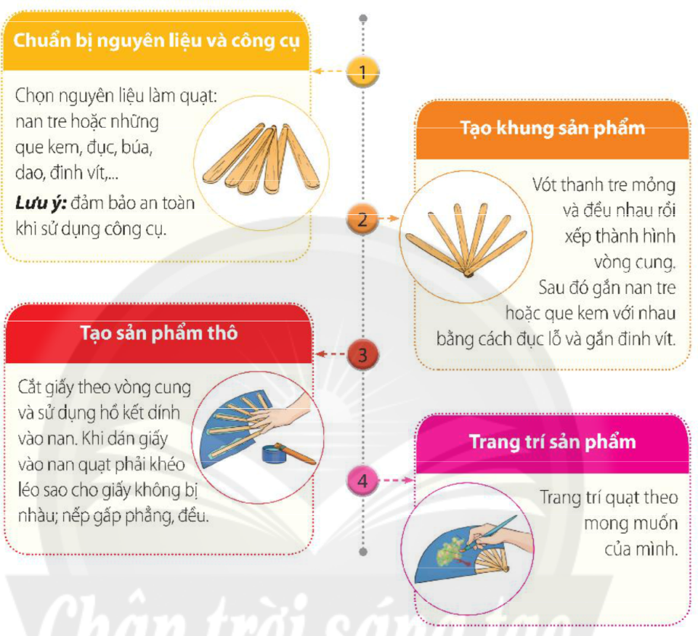
CHỦ ĐỀ 7: TÌM HIỂU NGHỀ TRUYỀN THỐNG Ở VIỆT NAM
6
Sáng tạo sản phẩm

Slide 33
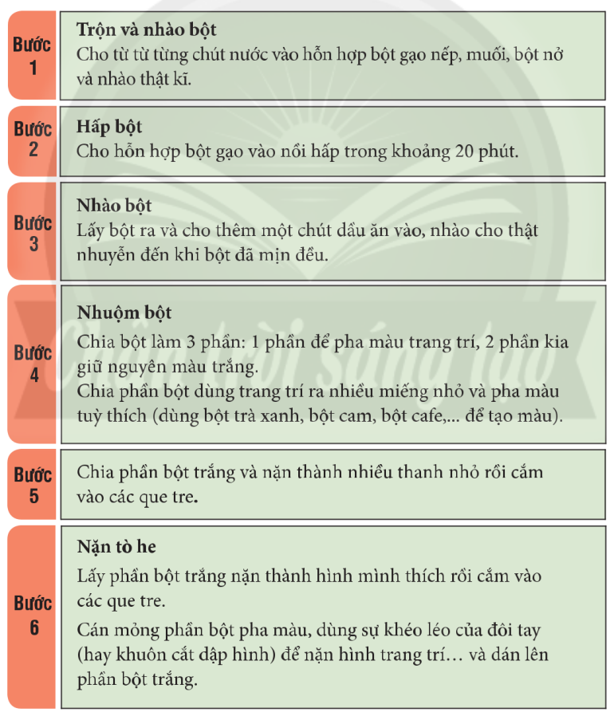
CHỦ ĐỀ 7: TÌM HIỂU NGHỀ TRUYỀN THỐNG Ở VIỆT NAM
6
Sáng tạo sản phẩm
VD: Cách thực hiện làm sản phẩm tò he:
- Bước 1: Trộn và nhào bột
- Bước 2: Hấp bột
- Bước 3: Nhào bột
- Bước 4: Nhuộm bột
- Bước 5: Nặn tò he

Slide 34
CHỦ ĐỀ 7: TÌM HIỂU NGHỀ TRUYỀN THỐNG Ở VIỆT NAM
6
Sáng tạo sản phẩm
Giới thiệu sản phẩm
- Sản phấm ấn tượng, chất lượng.
- Nội dung giới thiệu đây đủ, hấp dẫn.
- Cách thức trưng bày sáng tạo, đẹp mắt, có tính thẩm mĩ.

Slide 35
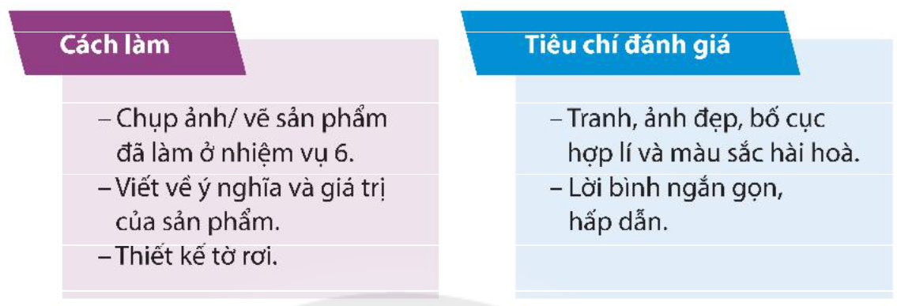
CHỦ ĐỀ 7: TÌM HIỂU NGHỀ TRUYỀN THỐNG Ở VIỆT NAM
7
Tuyền truyền quảng bá nghề truyền thống

Slide 36
CHỦ ĐỀ 7: TÌM HIỂU NGHỀ TRUYỀN THỐNG Ở VIỆT NAM
7
Tuyền truyền quảng bá nghề truyền thống
- Lựa chọn sản phẩm truyền thống: tìm hiểu thông tin về sản phẩm đó.
- Chụp ảnh/ vẽ sản phẩm hoặc tìm kiếm ảnh sản phẩm trên Internet.
- Viết lời bình cho sản phấm, bao gồm:
+ Đặc điểm địa lí, điểu kiện tự nhiên của làng nghề truyền thống làm ra sản phẩm.
+ Nguyên vật liệu thực hiện sản phẩm đó.
+ Các bước thực hiện để tạo ra sản phâm đó.
+ Các biện pháp nhằm duy trì và phát triển làng nghề truyền thống.
- Hình thức của tờ rơi, thiết kế tờ rơi.
+ Thuyết trình giới thiệu về làng nghề truyền thống.
+ Phỏng vấn, chia sẻ cùng nghệ nhân làm nghề truyền thống.
+ Cuộc thi tìm hiếu, khám phá làng nghề truyền thống.
+ Trải nghiệm, chia sẻ cảm xúc về phát triển làng nghề truyền thống.

Slide 37
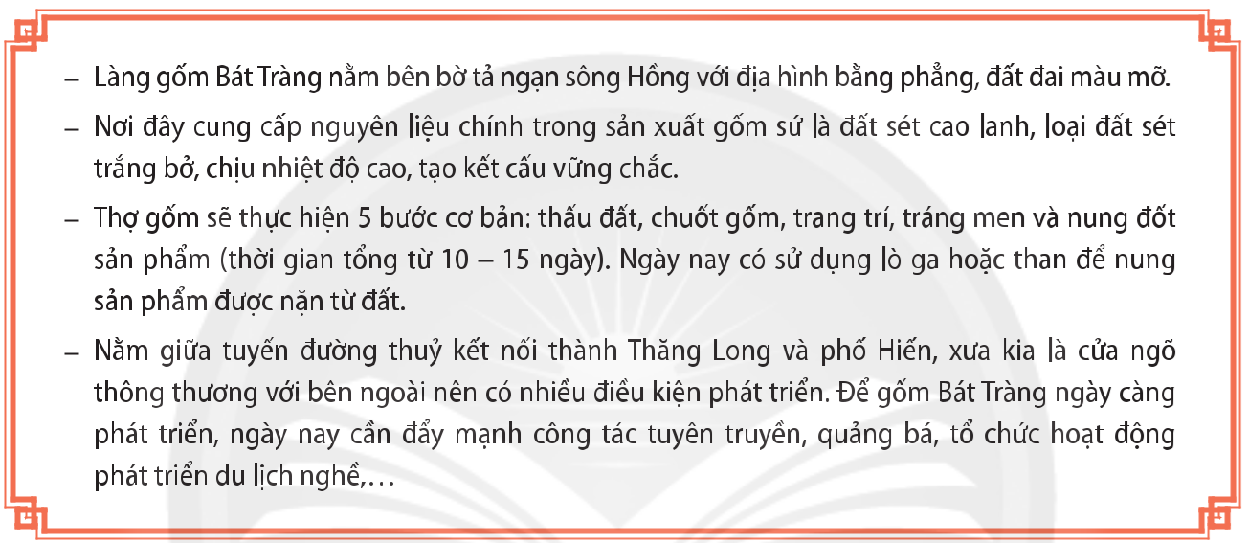
CHỦ ĐỀ 7: TÌM HIỂU NGHỀ TRUYỀN THỐNG Ở VIỆT NAM
7
Tuyền truyền quảng bá nghề truyền thống

Slide 38
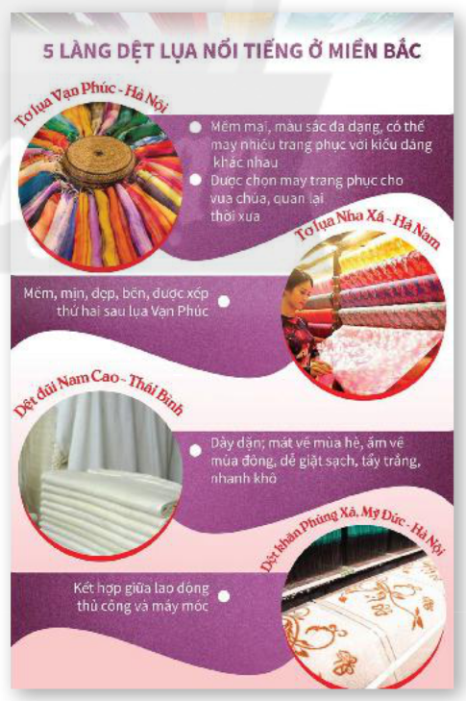
CHỦ ĐỀ 7: TÌM HIỂU NGHỀ TRUYỀN THỐNG Ở VIỆT NAM
7
Tuyền truyền quảng bá nghề truyền thống

Slide 39
CHỦ ĐỀ 7: TÌM HIỂU NGHỀ TRUYỀN THỐNG Ở VIỆT NAM
8
Cho bạn, cho tôi
Bạn em có những phẩm chất, năng lực nào? Những phẩm chất, năng lực đó phù hợp với nghề nào?
Em thích nhất thái độ nào của bạn trong công việc và các mối quan hệ?
Em ấn tượng nhất với nhận xét của bạn nào dành cho mình? Vì sao? Cảm xúc của em thế nào khi được nhận xét như vậy?

Slide 40
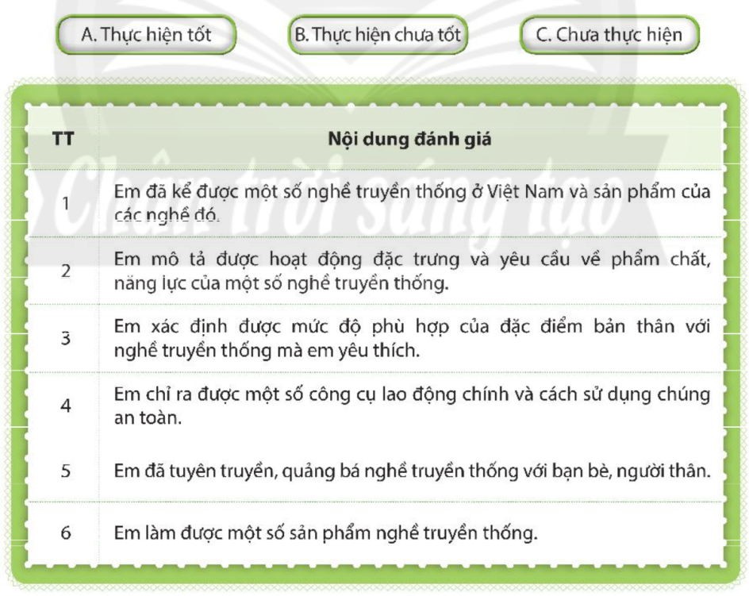
CHỦ ĐỀ 7: TÌM HIỂU NGHỀ TRUYỀN THỐNG Ở VIỆT NAM
9
Khảo sát cuối chủ đề
Em hãy chia sẻ những thuận lợi và khó khăn khi thực hiện chủ đề này?
• Thực hiện tốt: 3 điểm;
• Thực hiện chưa tốt: 2 điểm;
• Chưa thực hiện: 1 điểm.

Slide 41
CHỦ ĐỀ 7: TÌM HIỂU NGHỀ TRUYỀN THỐNG Ở VIỆT NAM
10
Rèn luyện tiếp theo và chuẩn bị chủ đề mới
Em hãy chia sẻ những kĩ năng cần tiếp tục rèn luyện, cách rèn luyện và cách tự đánh giá sự tiến bộ của bản thân trong rèn luyện.
Các em mở chủ đề 8, đọc các nhiệm vụ cần thực hiện.

